Slide 1
Objem
Označení, jednotky, měřidla

Slide 2
Objem
Odvozená fyzikální veličina
Vyjadřuje velikost prostoru vyplněné tělesem
Označení: V
Základní jednotka: 1 metr krychlový (m³)
Odvozené jednotky: 1 decimetr krychlový (dm³)
1 centimetr krychlový (cm³)
1 milimetr krychlový (mm³)

Slide 3
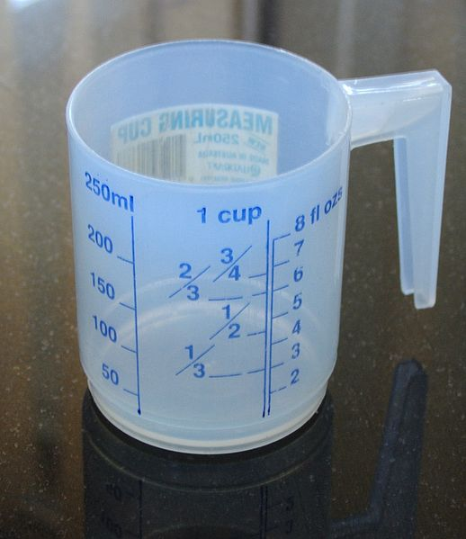
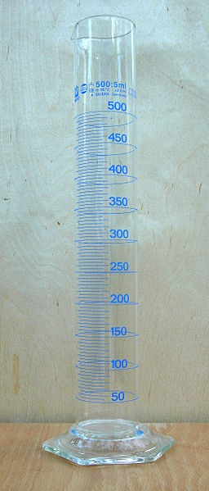
Měřidla objemu
Odměrka Odměrný válec

Slide 4
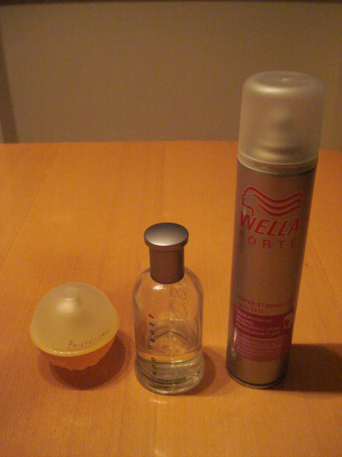
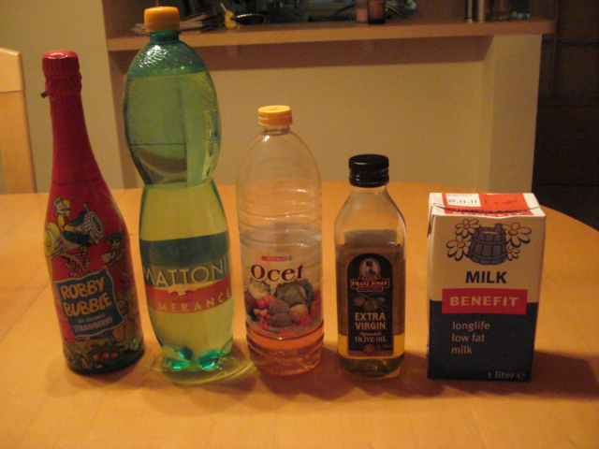
S objemem a jeho jednotkami se setkáváme na každém kroku:
O,75 l
1 l
0,5 l
1 l
100 ml
250 ml
1,5 l
50 ml

Slide 5
Převody jednotek
1 m³ = 1 000 dm³
1 dm³ = 1 000 cm³
1 cm³ = 1 000 mm³
m³ dm³ cm³ mm³
Pamatuj! 1 dm³ = 1 l
1 cm³ = 1 ml
: 1000
: 1000
: 1000
. 1000
. 1000
. 1000

Slide 6
Duté jednotky
1 litr (l)
1 decilitr (dl) 1 l = 10 dl
1 centilitr (cl) 1 l = 100 cl
1 mililitr (ml) 1 l = 1 000 ml
1 hektolitr (hl) 1 hl = 100 l
hl l dl cl ml
: 100
: 10
: 10
: 10
. 100
. 10
. 10
. 10

Slide 7
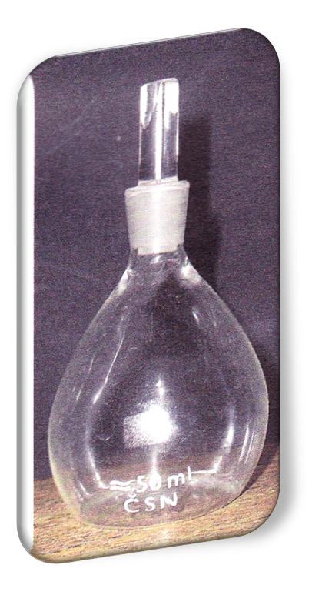
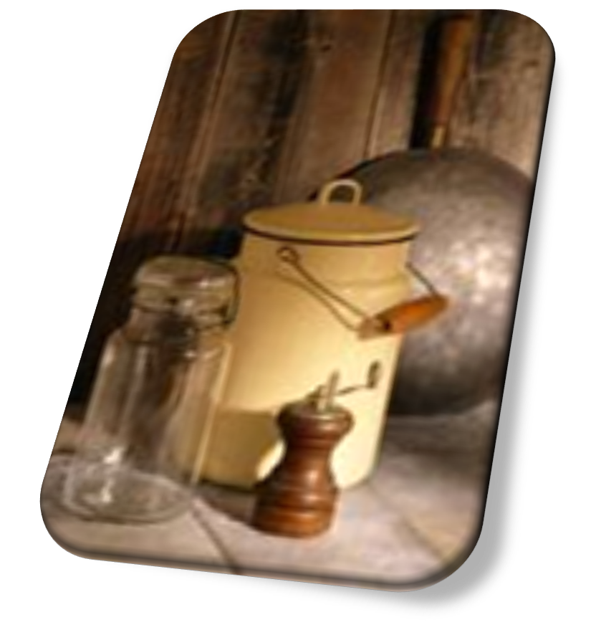
Jak zapisujeme naměřenou hodnotu objemu
V = 85 dm³
označení hodnota měření jednotky

Slide 8
Procvičení
Převeď:
30 dm³ =……… m³ 5,6 dl = ……… l
8,5 cm³ =……… mm³ 780 ml = ……… l
10,5 l = ……… dm³ 18 hl = ……… m³
380 mm³ =……… dm³ 5,6 l = ……… mm³
8,5 cm³ =……… ml 780 cl = ……… ml
20,5 l = ……… m³ 18 l = ……… dl

Slide 9
Řešení
30 dm³ = 0,030 m³ 5,6 dl = 0,56 l
8,5 cm³ = 8500 mm³ 780 ml = 0,780 l
10,5 l = 10,5 dm³ 18 hl = 1,8 m³
380 mm³ = 0,00038 dm³ 5,6 l = 5600000 mm³
8,5 cm³ = 8,5 ml 780 cl = 7 800 ml
20,5 l = 0,0205 m³ 18 l = 180 dl

Slide 10
Otázky na závěr – pošli vypracované na email.
Které jednotky objemu znáš? ( 9)
Doplň jednotky do vět:
Tato mraznička má objem 250 ……… .
Na základy domu potřebujeme 30 ……… betonu.
Lékař píchnul nemocnému 5 …… penicilinu.
Řidič natankoval 40 …… benzínu.
3. Převeď:
32,8 m³ = ……… l 532 hl = ……… m³
327ml = ……… l 3,2 cl = ……… l
4. Doplň jednotku:
6 cl = 0,06 ……… 20 cm³ = 0,02 ………
1 260 mm³ = 1,26 ……… 260 l = 260 ………

